Slide 1
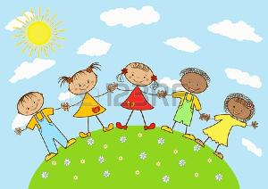
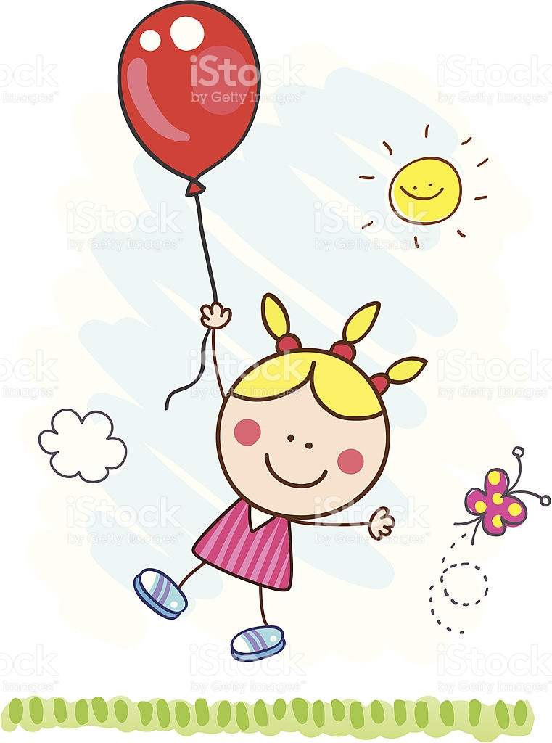
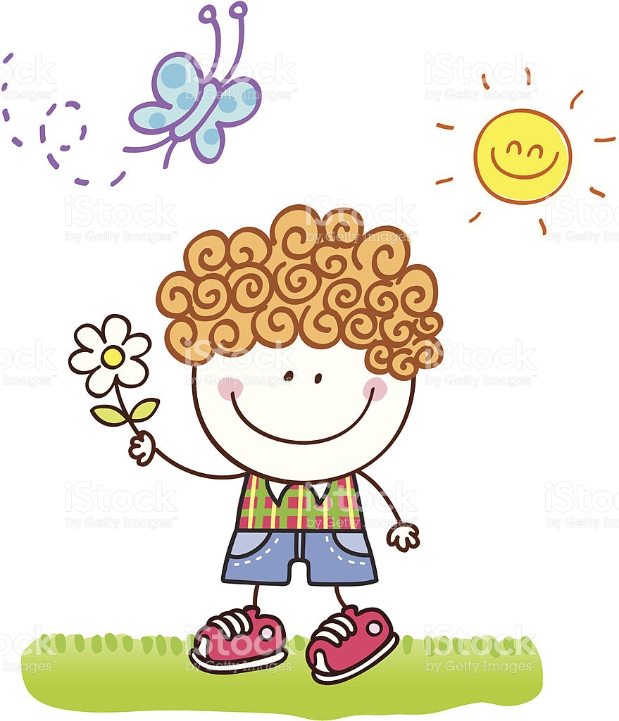
La charte
de l’école
Saint Jean Baptiste
Roubaix

Slide 2
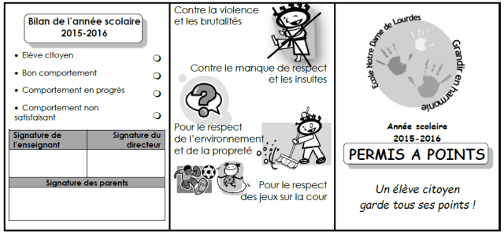
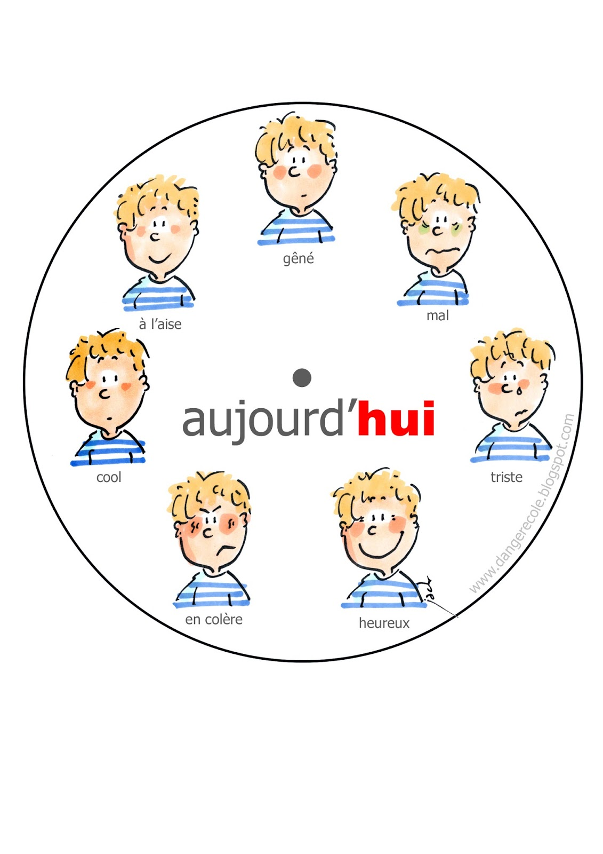
On ne se moque pas.
On s’entraide, on coopère et tout le monde progresse.
On utilise le permis de bonne conduite pour réparer nos erreurs.
On aime les mots doux, les mots magiques, les mots polis. On peut ainsi bien se comprendre.
ETRE BIEN DANS
MON COEUR
On ne se tape pas pour résoudre les problèmes. On discute, on s’écoute et on cherche ensemble des solutions.
On a le droit d’avoir des émotions.
On apprend à les nommer pour en parler et ainsi mieux les gérer.
On a le droit d’être en colère mais on règle les conflits par la parole
Les adultes, dans la cour, nous aident.

Slide 3
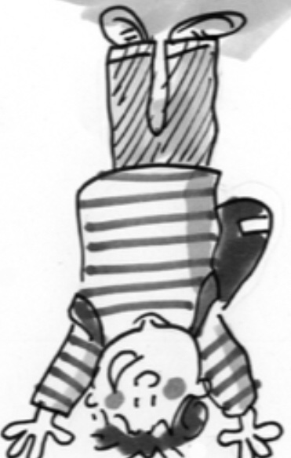
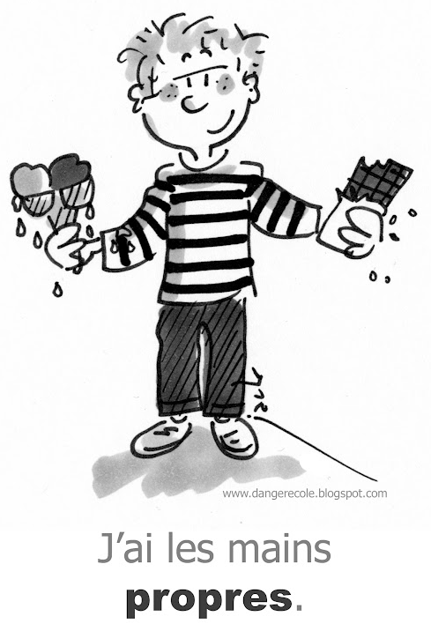
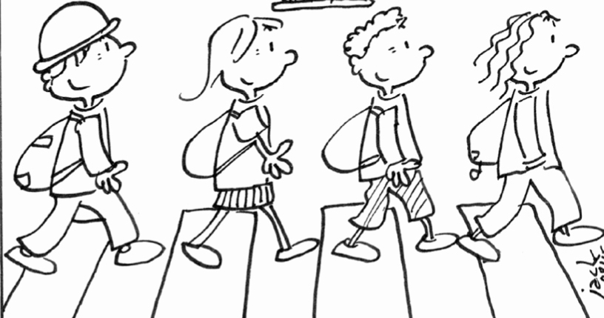
J’ai le droit d’être en sécurité tout en faisant attention aux autres.
Je dois me ranger calmement dés que ça sonne pour éviter les bousculades.
Je me sens bien dans un corps propre, avec des vêtements propres.
ETRE TRANQUILLE DANS MON CORPS
Je me couche tôt pour être en forme.
A la cantine, je mange tranquillement avec mes amis.
Je prends un bon petit déjeuner pour bien démarrer la journée. Ou j’apporte un gouter équilibré pour la garderie.

Slide 4
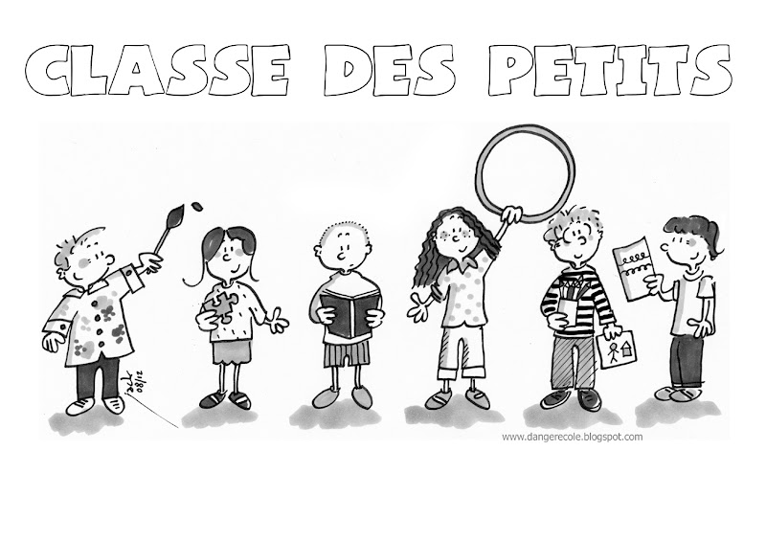
ma tête
J’ai le droit de faire des activités, de jouer et d’apprendre, chacun à son rythme .
Mais les jouets de la maison restent à la maison.
J’arrive à l’heure pour être serein. Dés que je rentre dans l’école, je me dirige vers ma classe.
ETRE TRANQUILLE DANS MA
TETE
J’apporte mon matériel et j’en prends soin.
J’ai le droit à l’erreur et je peux demander de l’aide.
J’apprends mes leçons.
Je prends soin du
matériel de l’école et
des locaux.

